Slide 1
데이터베이스 2강 과제

Slide 2
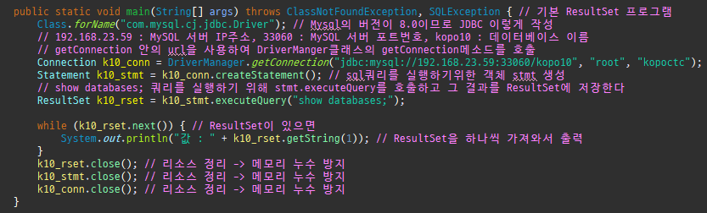

슬라이드 17페이지 실습

Slide 3
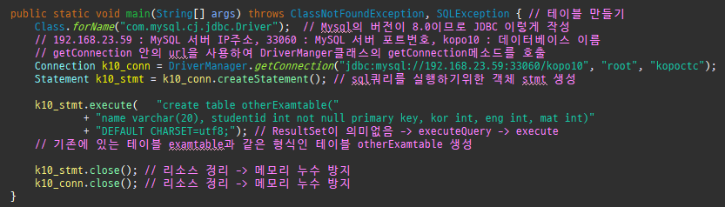


슬라이드 18페이지 실습
Kopo10 DB안에 otherExamtable이 정상적으로 생성됨

Slide 4
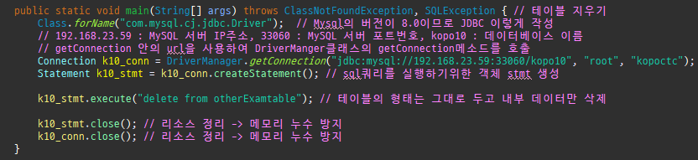


슬라이드 19페이지 실습
아무것도 없음

Slide 5
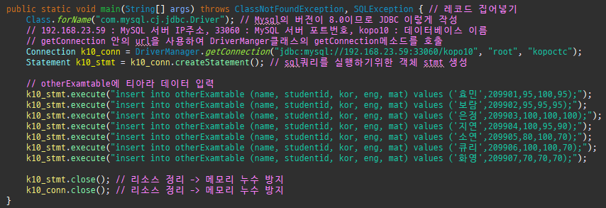
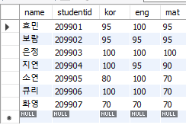
슬라이드 20페이지 실습

Slide 6
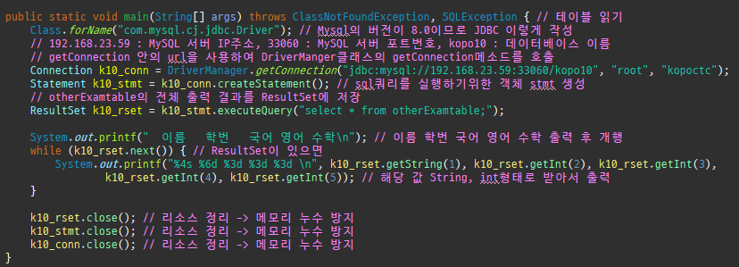
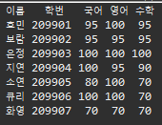
슬라이드 21페이지 실습

Slide 7
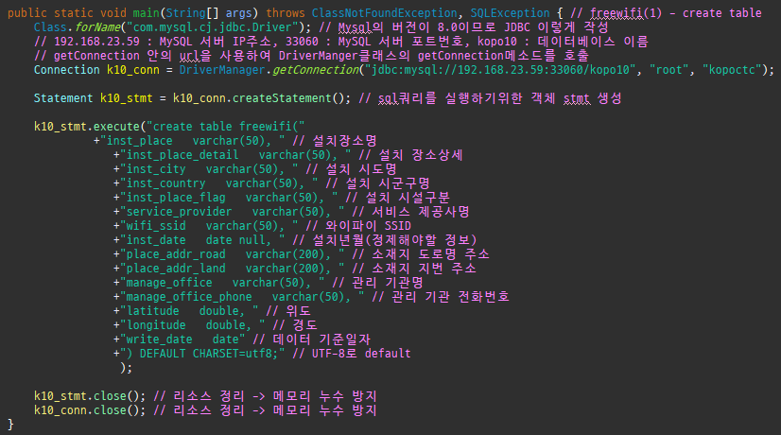

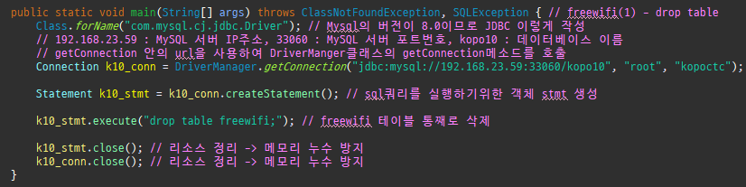
슬라이드 22페이지 실습 (1)
Freewifi 테이블 생성됨

Slide 8
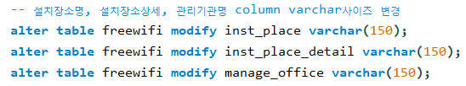
슬라이드 22페이지 실습 (2)
슬라이드 23 freewifi(2) - 실습 2 에러
-> A,B,K varchar(150)으로 늘려주기
-> A: 설치장소명 inst_place
-> B: 설치장소상세 inst_place_detail
-> K : 관리기관명 manage_office
-> alter table 테이블명 modify 컬렴명 varchar(사이즈); 활용
슬라이드 23 freewifi(2) - 실습 2 에러 (2)
-> Data too long for column 'inst_place_detail'
-> inst_place_detail varchar()사이즈를 250으로 다시 변경
슬라이드 23 freewifi(2) - 실습 2 에러 (3)
-> 12271번째 항목 wifi_ssid column Data too long for column 'inst_place_detail' 에러
-> wifi_ssid의 varchar( )사이즈 150으로 변경

Slide 9
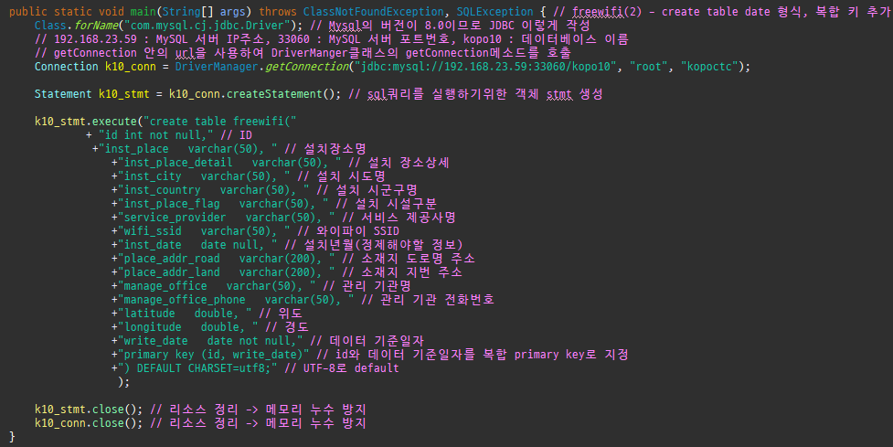
슬라이드 23페이지 실습 (3), (4)
복합 키를 지정하기위해 id column 추가로 생성 후 id와 데이터 기준일자를 복합 키로 지정하였음.
2. ’설치년월’에 해당하는 column inst_date의 데이터 형식을
Date로 변경하였음.
3. 기존 csv파일의 설치년월 column에 있는 공백들은 2015-12-15로
일괄 변경하였음

Slide 10
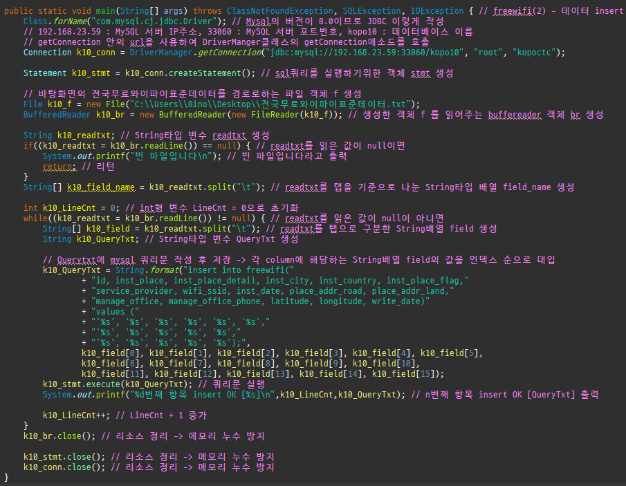
슬라이드 23페이지 실습 (3), (4)

Slide 11
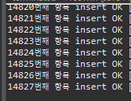


슬라이드 23페이지 실습 (3), (4)
크기가 1 차이나는 이유는 eclips안에서 데이터가 들어갈때 0번째 항목부터 들어가게끔 설정되어있기 때문임.

Slide 12
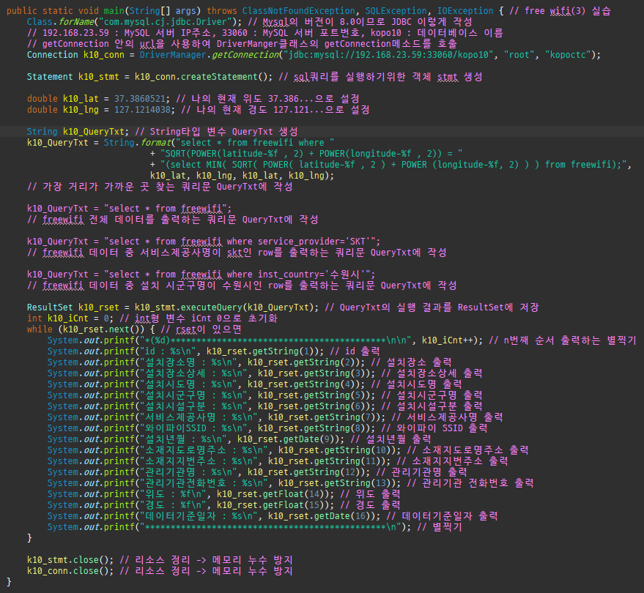
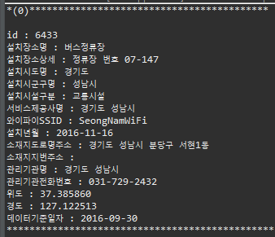
슬라이드 24페이지 실습(1)

Slide 13
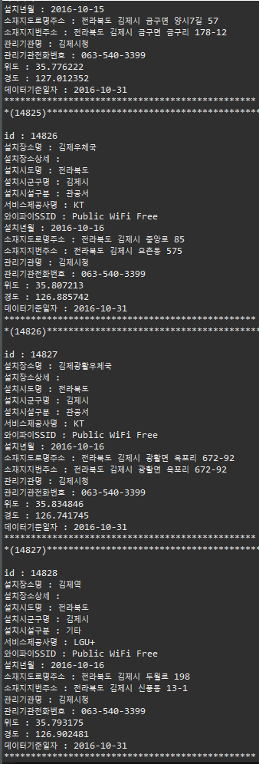
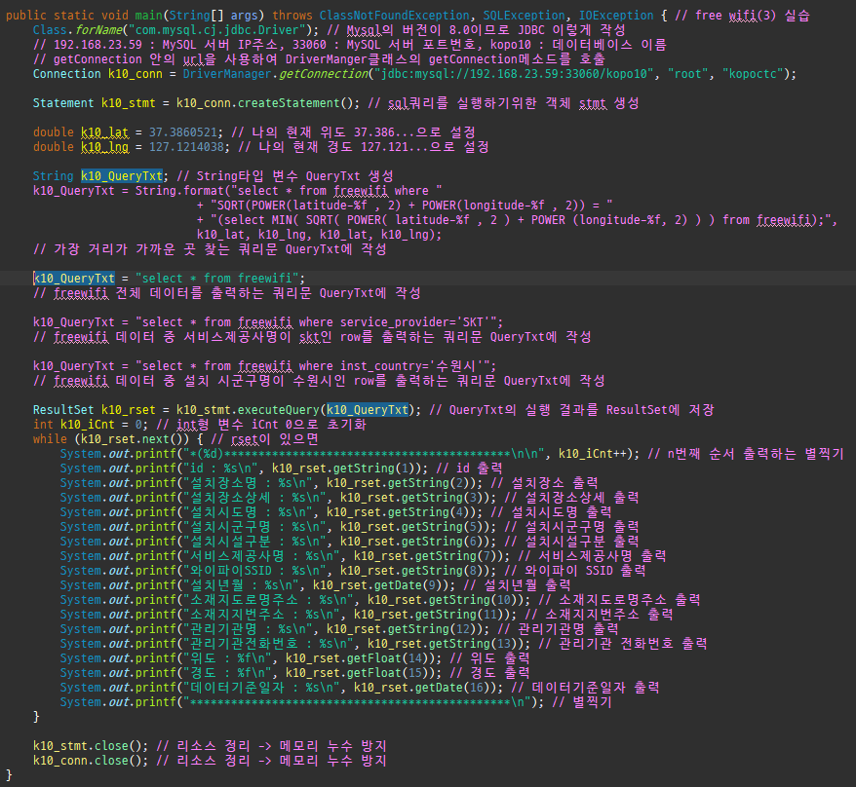
슬라이드 24페이지 실습(2)

Slide 14
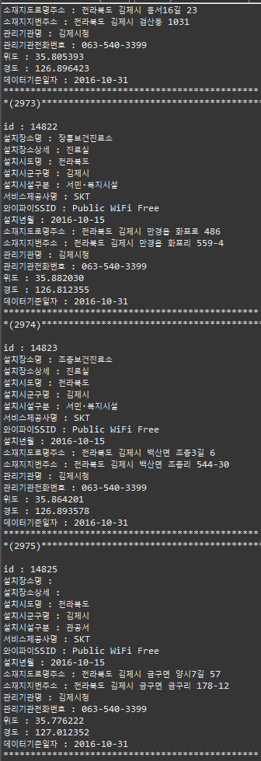
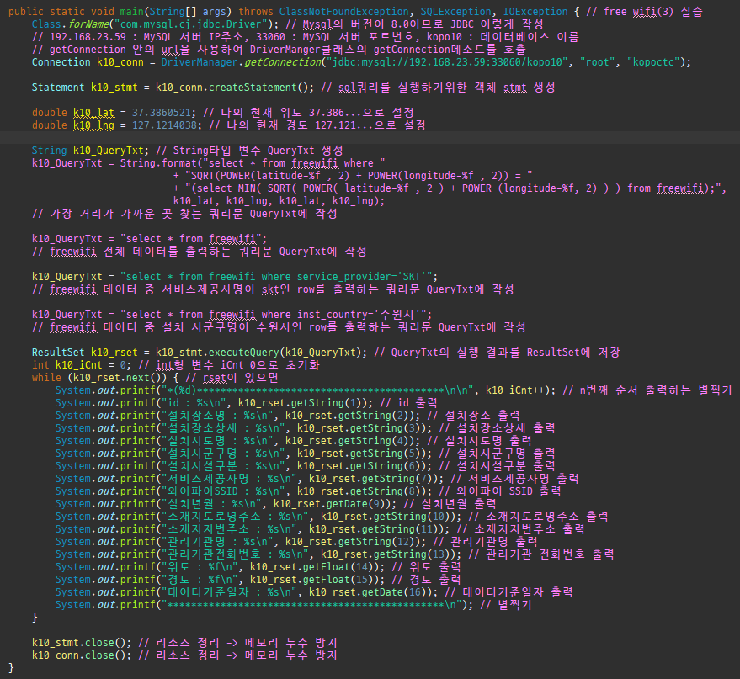
슬라이드 24페이지 실습(3)

Slide 15
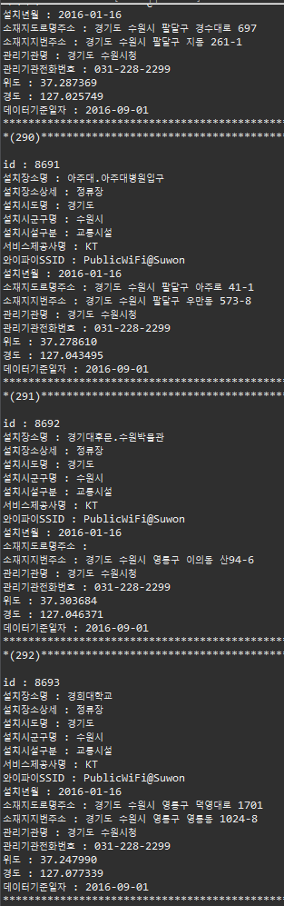
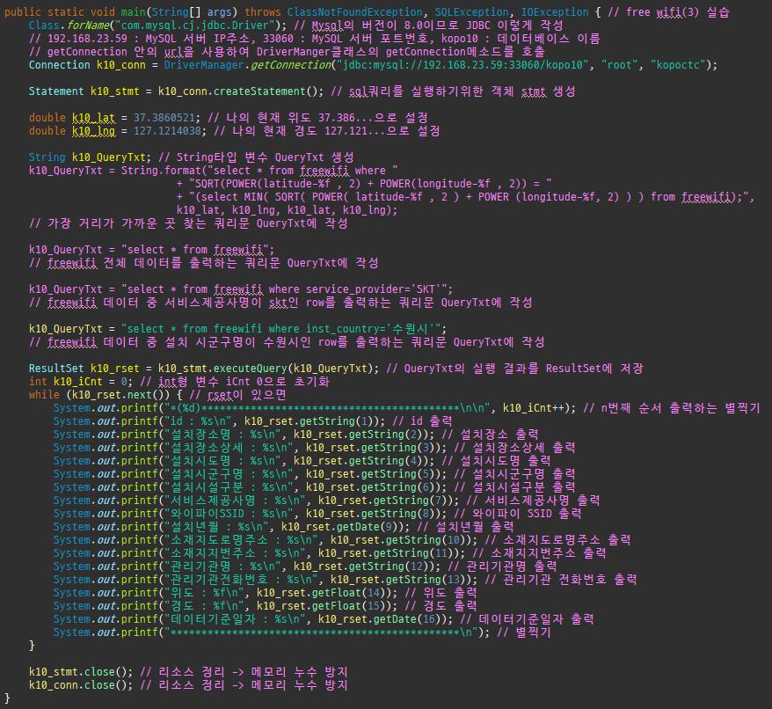
슬라이드 24페이지 실습(4)

Slide 16
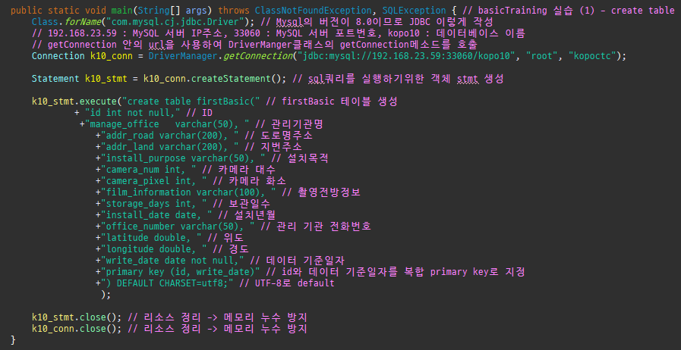
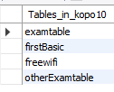
슬라이드 25페이지 basic 1 실습 – create table

Slide 17
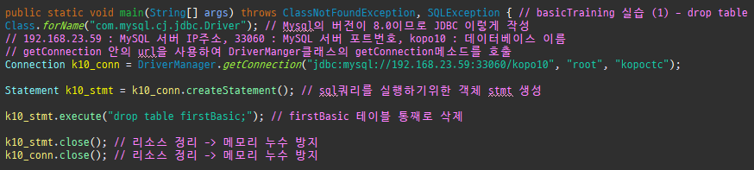
슬라이드 25페이지 basic 1 실습 – drop table

Slide 18
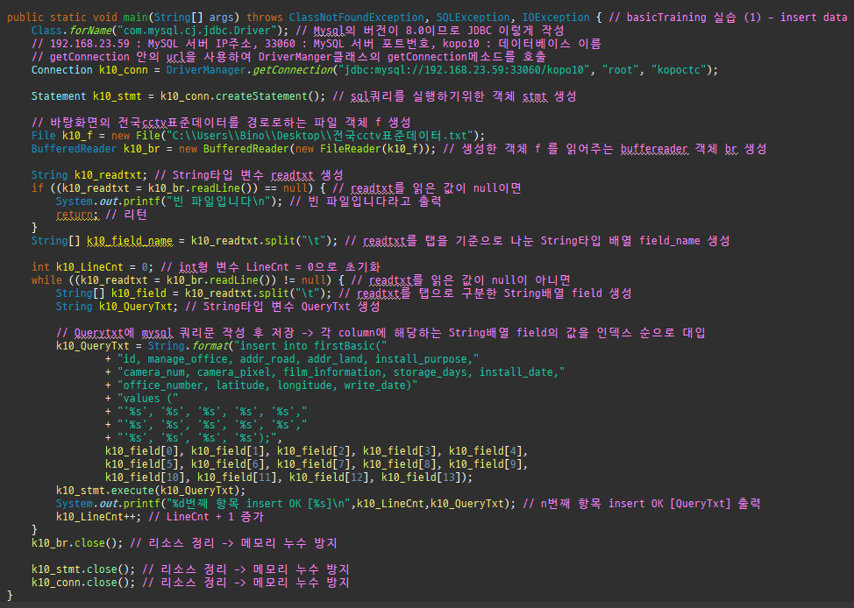
슬라이드 25페이지 basic 1 실습 – insert data

Slide 19
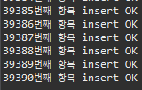


슬라이드 25페이지 basic 1 실습 – insert data
Eclipse에서는 0번째부터 count가 되므로 개수가 동일

Slide 20
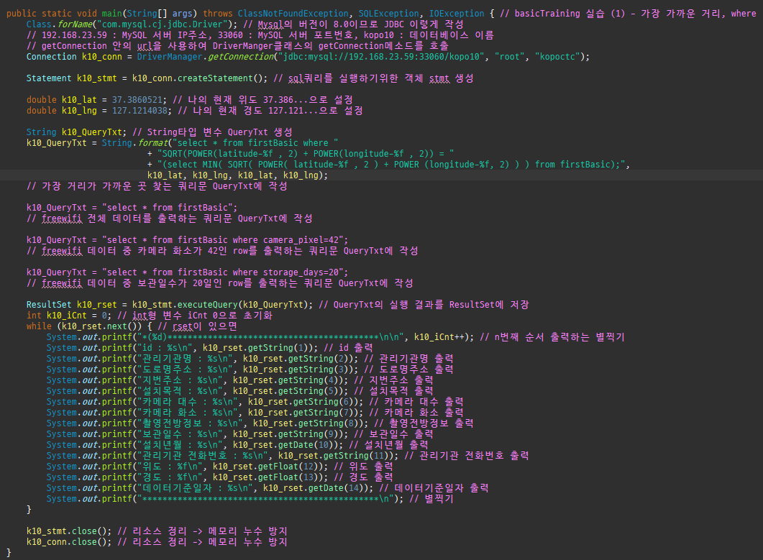
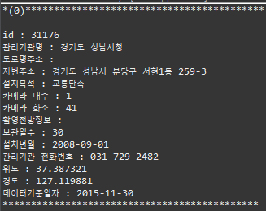
슬라이드 25페이지 basic 1 실습 – 가장 가까운 거리 찾기

Slide 21
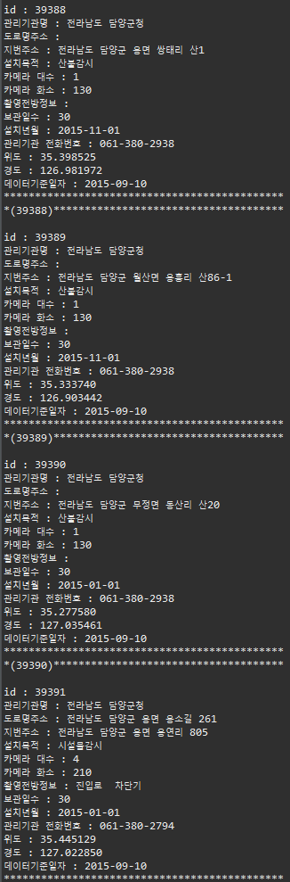
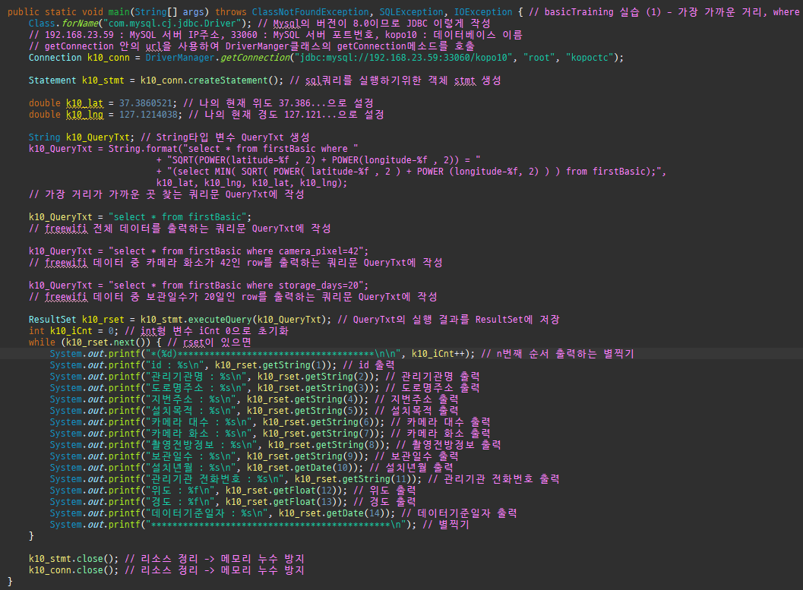
슬라이드 25페이지 basic 1 실습 – 전체 데이터 출력

Slide 22
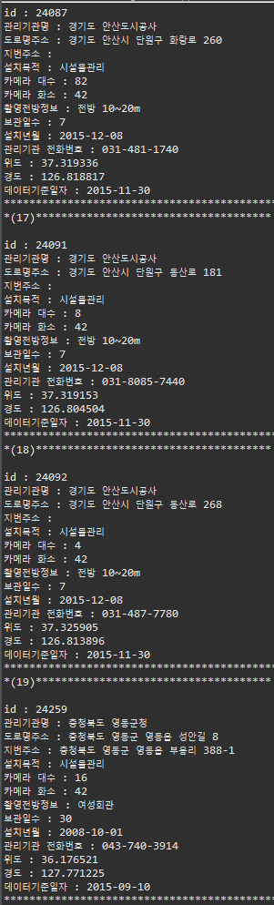
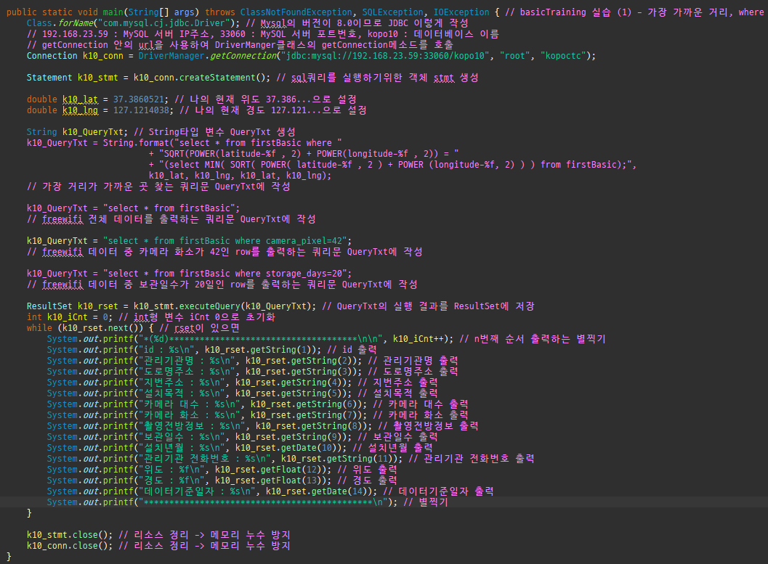
슬라이드 25페이지 basic 1 실습 – where 1

Slide 23
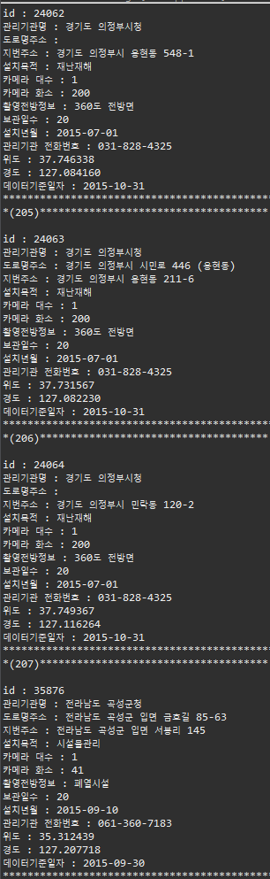
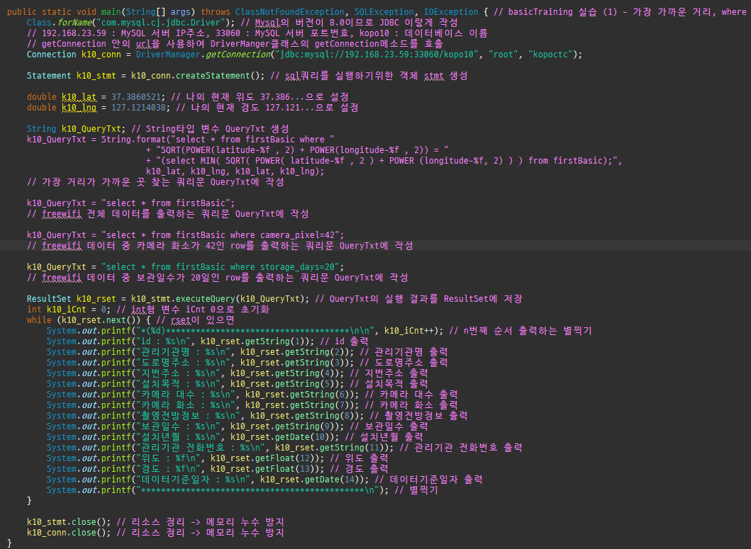
슬라이드 25페이지 basic 1 실습 – where 2

Slide 24
슬라이드 페이지 실습

Slide 25
슬라이드 페이지 실습

Slide 26
슬라이드 페이지 실습

Slide 27
슬라이드 페이지 실습

Slide 28
슬라이드 페이지 실습

Slide 29
슬라이드 페이지 실습

Slide 30
슬라이드 페이지 실습

Slide 31
슬라이드 페이지 실습

Slide 32
슬라이드 페이지 실습

Slide 33
슬라이드 페이지 실습

Slide 34
슬라이드 페이지 실습

Slide 35
슬라이드 페이지 실습

Slide 36
슬라이드 페이지 실습

Slide 37
슬라이드 페이지 실습

